Slide 2

Nhiệt liệt chào mừng các thầy cô giáo!
VỀ DỰ CHUYÊN ĐỀ MÔN TOÁN – LỚP 2
Giáo Phạm Thị Hằng

Slide 4


Rung chuông vàng

Slide 5

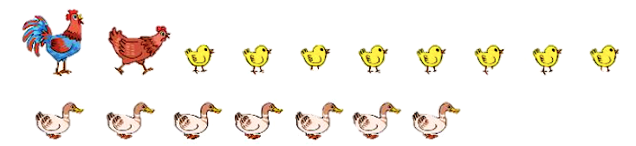

Rung chuông vàng
A.Số gà kém số vịt.
B.Số gà hơn số vịt, số vịt kém số gà
C.Số gà bằng số vịt.
D.Số vịt hơn số gà.

Slide 6

Rung chuông vàng
Hết giờ
Số gà kém số vịt.
A
Số gà hơn số vịt, số vịt kém số gà
B
2
13
8
0
1
3
6
7
9
10
11
12
14
5
4
15
Số gà bằng số vịt.
C
Số vịt hơn số gà.
D

Slide 8
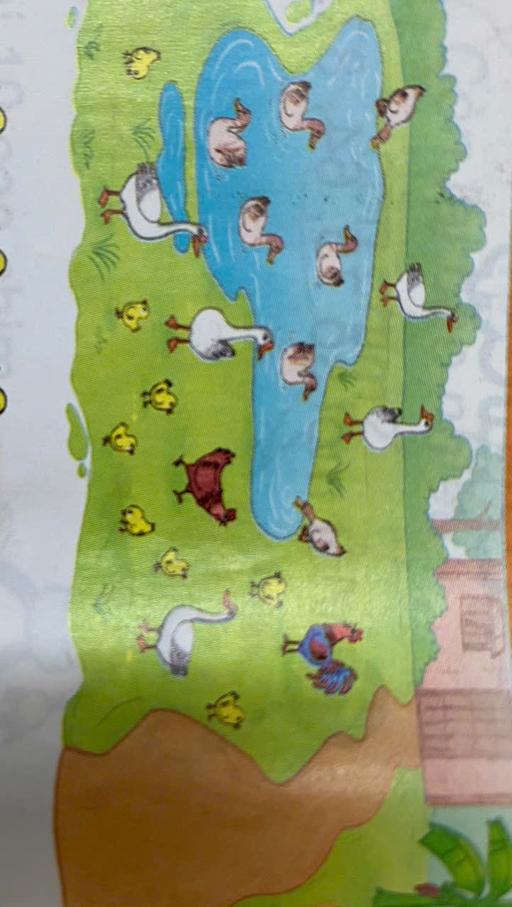

Slide 9
a) Số gà hơn số vịt mấy con?
Bài giải
Số gà hơn số vịt là:
10 – 7 = 3 (con)
Đáp số: 3 con
Tóm tắt
Gà: 10 con
Vịt: 7 con
Gà hơn vịt …..con?

Slide 11
3 bước trình bày bài giải toán có lời văn
Bước 1: Viết câu lời giải:
Bước 2: Viết phép tính:
Bước 3: Viết đáp số:

Slide 12
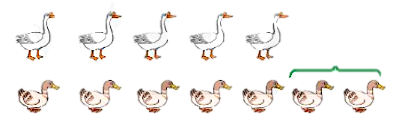
b) Số ngỗng kém số vịt mấy con?
?
Tóm tắt
Ngỗng: 5 con
Vịt: 7 con
Ngỗng kém vịt …..con?

Slide 13
a.Bài giải
Số gà hơn số vịt là:
10 – 7 = 3 (con)
Đáp số: 3 con
b.Bài giải
Số ngỗng kém số vịt là:
7 – 5 = 2 (con)
Đáp số: 2 con

Slide 16
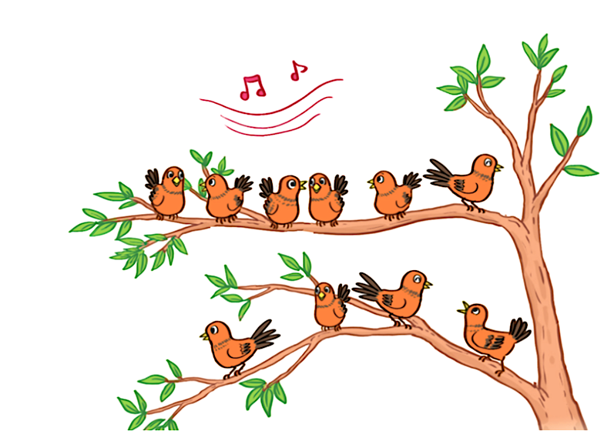
Bài 1: Số chim cành trên hơn số chim cành dưới mấy con?
Bài giải
Số chim cành trên hơn số chim cành dưới là:
- = (con)
Đáp số: con chim
?
?
?
?

Slide 18
Bài giải
Số chim cành trên hơn số chim cành dưới là:
- = (con)
Đáp số: con chim
6
4
2
2

Slide 20
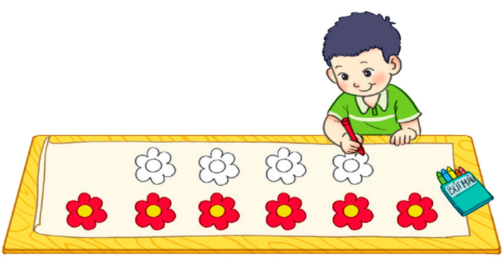
Bài 2: Việt đã tô màu 6 bông hoa, còn 4 bông hoa chưa tô màu. Hỏi số bông hoa chưa tô màu kém số bông hoa đã tô màu mấy bông?
Bài giải
Số bông hoa chưa tô kém số bông hoa đã tô số bông là:
?
?
?
( bông )
-
=
Đáp số:
?
bông hoa

Slide 22
Bài giải
6
4
2
( bông )
-
=
Đáp số:
2
bông hoa

Slide 24
Bài 3: Mai 7 tuổi, bố 38 tuổi. Hỏi bố hơn Mai bao nhiêu tuổi?

Slide 26
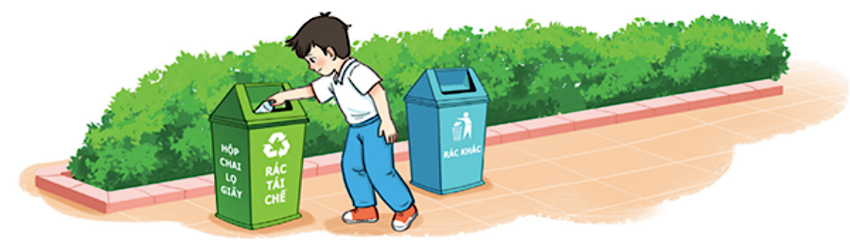
Bài 4: Một trường học có 5 thùng đựng rác tái chế và 10 thùng đựng rác khác. Hỏi số thùng đựng rác khác hơn số thùng đựng rác tái chế mấy thùng?

Slide 27
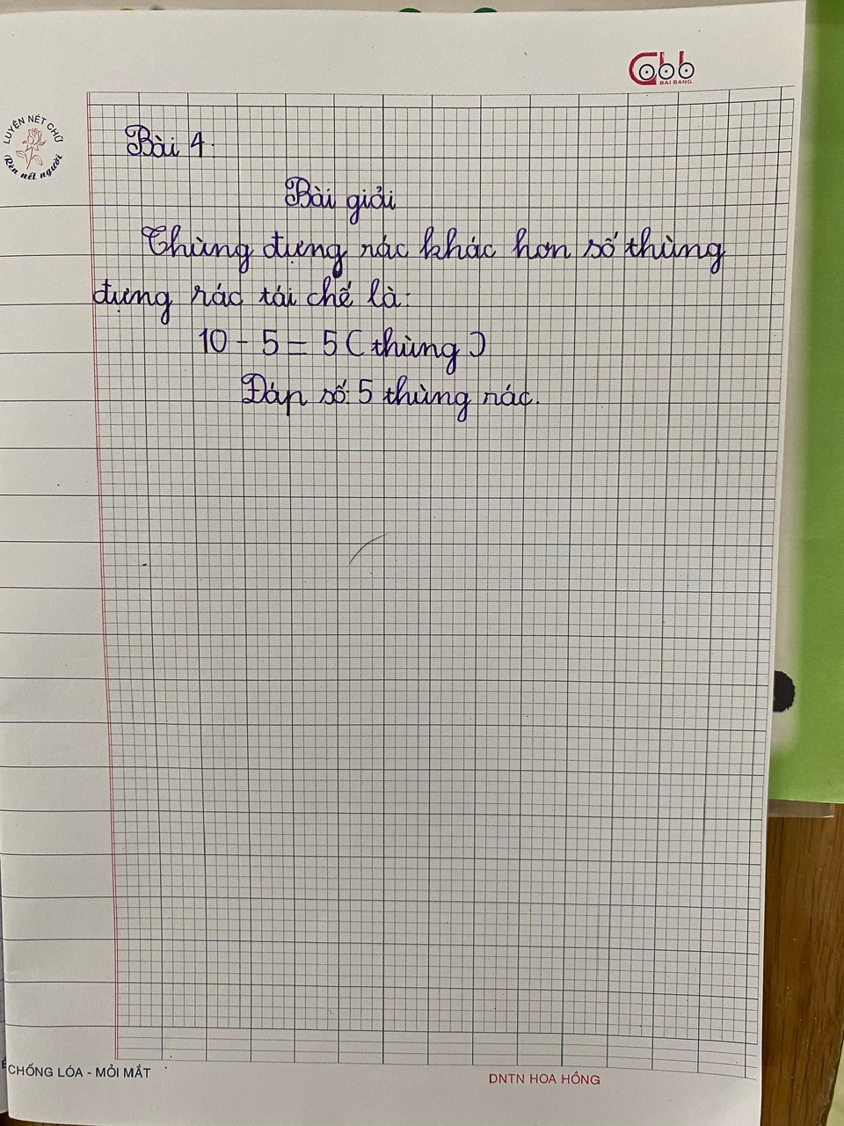

Slide 28







XIN CHÂN THÀNH CẢM ƠN CÁC THẦY CÔ VÀ CÁC CON !

